Slide 1
Spatial stimulus–response compatibility for hand and foot controls with vertical plane visual signals
期刊: Displays
作者: Ken W.L. Chan, Alan H.S. Chan
同學: 陳乃嘉

Slide 2
Introduction
經過短期學習後，人們可使用腳執行精確性的活動，腳可用於多變化的控制功能。
(Kroemer，1971)
使用足鼠的殘疾人士與健全的人用手操作鼠標有相同性能的準確度，表示腳踏式輸入裝置對位置控制裝置是有效的。
(Springer and Siebes，1996)
由EMG測量手部和腳部移動者，發現兩者的運動成同步狀態。 因此，如果人被訓練使用腳，應該能夠充分和有效地執行一些控制任務。
(Baldissera et al，2000)

Slide 3
Introduction
右/左線索的空間相容性總是比其他方向線索更強
(Nicoletti and Umilta ，1985)
Chan and Chan僅使用腳控制即獲得顯著的相容性效果，此研究預期對於手和腳控制與視覺信號的組合使用將存在顯著的空間相容性。

Slide 4
METHOD
受測者
香港城市大學（男35名，女3名）
年齡20-25歲（平均= 21）
都是慣用右手
有正常的視力和無色盲

Slide 5
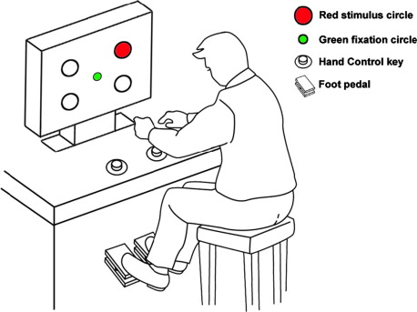
METHOD
儀器
個人計算機（4CPU，2.80GHz），
計算機語言Visual Basic 6用於數據收集。
兩個控制鍵距離10cm，放置於17英寸垂直LCD顯示器的600mm高的工作台。
兩個踏板放在地板上和手控制下。手動控制鍵和腳踏板的位置可以精細調整，以確保參與者在操作過程中的輕鬆和舒適。
視覺信號，位於顯示器的120mm邊正方形的四個角處，四個直徑30-mm紅色圓圈中。

Slide 6
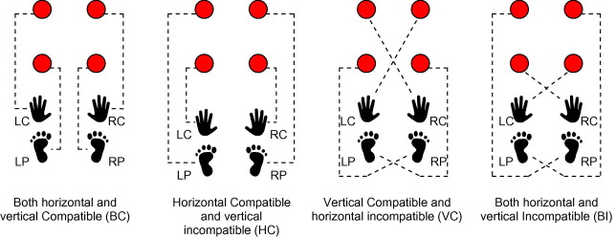
METHOD
程序
共32次測試(每個條件8次)
在每個條件的試驗開始之前在，有六個正確的練習試驗。
每次試驗開始時，在屏幕的中心處顯示直徑10mm的綠色圓圈，其作為警告信號和固定點。
綠色圓圈保持900ms或直到受測者做出反應。然後綠色警告燈自動熄滅，並在一秒後再次顯示，表示開始另一個試驗。

Slide 7
RESULTS
共收集4864例（38名參與者×4個條件×32個試驗）反應。
記錄271（5.57％）的不正確反應。 從分析中捨棄166個（3.41％）超過上限和下限（±3σ）1131ms和167ms的異常反應時間（RT）。
總共4427（91.02％）的反應被用於進一步的反應時間分析。

Slide 8
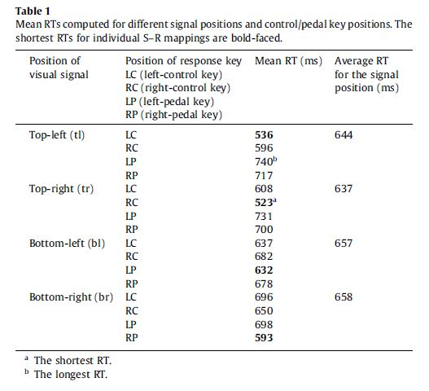
RESULTS
反應時間
312-1125ms的範圍內
平均值和標準偏差分別為649ms和161ms。
正確和不正確反應的平均RT的比較顯示差異不顯著（p> 0.05）。
利用右控制（RC）鍵做出的反應的右上信號獲得最短值523ms，而對於左上信號利用左腳鍵執行反應為最長值740ms。

Slide 9
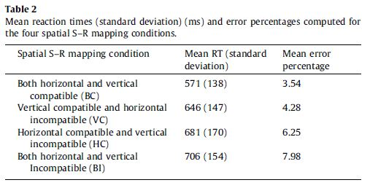
RESULTS
對於水平和垂直相容（BC）條件獲得最短平均RT，對於水平和垂直不相容（BI）條件獲得最長平均RT。
視覺刺激和反應鍵的相對位置影響RT，並且在實驗中存在顯著的空間S-R相容性，如BC和BI條件有135ms的反應差異。

Slide 10
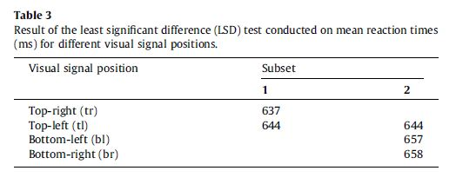
RESULTS
信號位置[F（3,111）= 5.69，p <0.01]，響應關鍵位置[F（3,111）= 56.8，p <0.0001]相互作用有顯著關係
檢查四個信號位置的RT。結果表示，對頂部視覺信號的反應比對底部的反應更快。

Slide 11
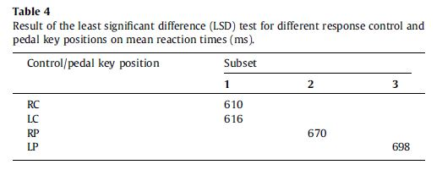
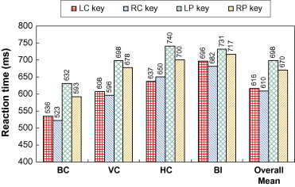
RESULTS
BC條件，用手反應的平均RT（530ms-對於LC和RC鍵的平均值）比腳反應的平均RT短83ms（對於LP和RP密鑰的平均值）。
在HC和VC條件，手反應分別比腳反應快77和86ms，且比BI條件的反應快35ms。 這些差異顯示為顯著的（p <0.0001）。
分析四個反應鍵的平均RTs的LSD成對比較測試。 顯示左右手的反應沒有差異，但右腳反應明顯快於左腳反應。

Slide 12
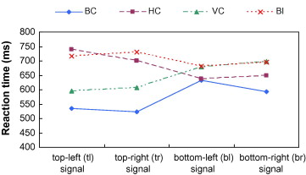
RESULTS
反應在BC條件下最快，在BI條件下的最慢。
BC和BI條件之間的RT差異相對明顯，對於頂部信號較大，對於底部信號較小，表明S-R相容性對頂部信號產生較大的幅度效應。
對於頂部信號，VC條件的RT僅稍長於BC，但HC和BI條件的RT幾乎相等。
對四個S-R作圖條件的頂部信號的平均RT的LSD成對比較測試顯示，BC和VC條件的RT各自分類為一組，而HC和BI條件的RT為另一組，表示在減少反應時間中垂直維度的相容性比水平維度的相容性更重要，且手對頂部信號有更快地反應。
對於底部信號，LSD成對比較的結果顯示BC和HC的RT被分類為一組，而VC和BI的RT在另一組中，顯示在水平維度中的相容性在確定響應時間量級中更重要，並且在用手或腳響應底部信號時沒有明顯的偏好和差異。

Slide 13
RESULTS
反應錯誤
最準確的參與者僅產生一個錯誤（0.78％），而最不准確的參與者在128個試驗中產生16個錯誤（12.5％）。
BC條件是最準確的條件（EP = 3.54％），而最不精確的條件（EP = 7.98％）是BI條件。
不同映射條件（BC <VC <HC <BI）的誤差量級的順序與平均響應時間的順序相似

Slide 14
Conclusion
垂直排列的視覺信號和手/腳響應鍵的位置應當與最佳的人機系統性能相容。
在上/下尺寸中的相容性效應大於在右/左尺寸中的相容性效果。 這表明在空間兼容性不能在兩個維度上同時建立的情況下，應優先考慮垂直維度的相容性。
用於關鍵和即時動作的反應裝置應該由手操縱。

